Slide 1
DOBRE PRAKTYKI DOTYCZĄCE WENTYLACJI I SYSTEMÓW WENTYLACYJNYCH – SZKOLENIE

Slide 2
WSTĘP (DLA INSTRUKTORA)
NEPSI przygotował zestaw materiałów edukacyjnych do wykorzystania na etapie szkoleniowym procesu wdrażania Dobrych praktyk NEPSI.
Każda z prezentacji szkoleniowych omawia temat istotny dla pracowników wszystkich branż stosujących materiały zawierające krzemionkę krystaliczną. Prezentacje zawierają informacje o związanych z danym tematem zagrożeniach wynikających z narażenia na pył, jak również dobre praktyki i dostępne środki umożliwiające ograniczanie tych zagrożeń. Szkolenie ma na celu zapewnienie informacji i wiedzy pracownikom, aby mogli skutecznie stosować środki kontroli i ograniczać narażenie na respirabilną krzemionkę krystaliczną (RKK) w miejscu pracy.
Zgodnie z potrzebami prosimy uzupełnić tę prezentację o dodatkowe informacje na pustych slajdach i w polach tekstowych do tego przeznaczonych.

Slide 3
UWAGA
Niniejsza prezentacja szkoleniowa ma charakter doradczy i zawiera treści informacyjne. Przedstawione w niej informacje nie stanowią norm ani przepisów. Nie tworzą one także nowych zobowiązań ani nie zmieniają zobowiązań już istniejących, wynikających z przepisów i polityki zdrowotnej.

Slide 4
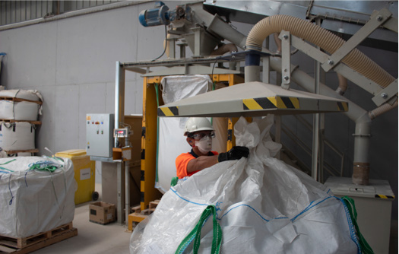
WSTĘP
Zdobycie wiedzy na temat tego, jak się chronić przez zagrożeniami związanymi z pracą, to priorytet.
Niniejsze szkolenie pozwala zdobyć wiedzę na temat:
Trzech rodzajów systemów wentylacyjnych używanych do zmniejszania stopnia narażenia pracowników na pył respirabilnej krzemionki krystalicznej (RKK)
Dobrych praktyk dotyczących wentylacji
Miejsce na tekst instruktora – w przypadku dodania własnego slajdu należy podać krótki opis materiału
Notes:
Nadmierne narażenie na respirabilną krzemionkę krystaliczną (RKK) może w długiej perspektywie prowadzić do poważnych problemów zdrowotnych pracowników. Z tego powodu ważne jest, by wszyscy pracownicy znali dobre praktyki, które ograniczają lub eliminują narażenie na pył krzemionki.
Niniejsze szkolenie zawiera informacje i wytyczne dotyczące ogólnej wentylacji w otoczeniu zawierającym krzemionkę krystaliczną.

Slide 5

METODY KONTROLI PYŁU
DOBRA HIGIENA / SPRZĄTANIE
Pranie odzieży roboczej i odkurzanie pyłu wytwarzanego w procesach zapobiegają gromadzeniu się pyłu z biegiem czasu – czyste miejsce pracy jest bezpieczne.
WODA
Mokre procesy zapobiegają unoszeniu się pyłu w powietrze, gdyż woda wychwytuje jego cząsteczki.
Wentylacja (i odpylanie) stanowi jedną z pięciu głównych metod kontroli pyłu.
SPRZĘT OCHRONNY
ŚOI (np. maski) chronią pracowników przed pyłem, gdy wszystkie inne środki kontroli nie zapewniają wystarczającej kontroli ryzyka związanego z narażeniem.
ZAMKNIĘTA PRZESTRZEŃ
Prowadzenie procesów wytwarzających RKK w szczelnym środowisku zapobiega narażeniu na pył u źródła.
ODPYLANIE/WENTYLACJA
Wychwytywanie RKK u źródła, zanim zostaniemy na nią narażeni, i zastępowanie zanieczyszczonego powietrza czystym powietrzem.

Slide 6


ZAGROŻENIA ZWIĄZANE Z TYM DZIAŁANIEM
Właściwe działanie tego sprzętu jest konieczne do ochrony nas przed RKK.
Długoterminowe narażenie na wysoki poziom RKK może powodować ciężką chorobę płuc.
Ważne jest, byśmy każdego dnia chronili się przed narażeniem na pył zawieszony w powietrzu.
Stosując dzisiaj dobre praktyki, chronimy swoje przyszłe zdrowie.
Jak spędzisz swoją emeryturę?

Slide 7
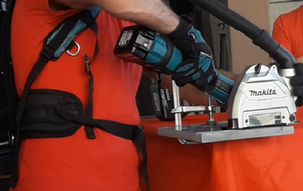
JAK WENTYLACJA OGRANICZA RKK
Wentylacja używana jest do zmniejszania stopnia narażenia pracowników na pył zawieszony w powietrzu, w tym na respirabilną krzemionkę krystaliczną.
Celem systemów wentylacyjnych jest zapewnianie ochrony pracowników poprzez:
Wychwytywanie pyłu wytwarzanego poprzez procesy robocze i unoszącego się w powietrzu, zanim zostaniemy na niego narażeni
Zapewnianie bezpiecznej jakości powietrza poprzez zastępowanie zanieczyszczonego powietrza czystym powietrzem
Zamocowany na narzędziu system wentylacji wyciągowej wychwytuje pył u źródła
Notes:
Wentylacja odgrywa ważną rolę w utrzymywaniu dobrej jakości powietrza wewnątrz pomieszczeń w miejscu pracy. Dobrze zaprojektowany miejscowy system wentylacji wyciągowej stanowi jeden z najskuteczniejszych sposób na zmniejszanie stopnia narażenia na pył krzemionki, gdy wytwarzaniu pyłu nie można zapobiegać poprzez odizolowanie procesu lub metody mokre.

Slide 8
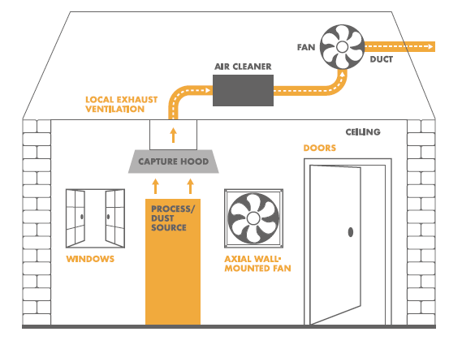
RODZAJE WENTYLACJI
Istnieją trzy rodzaje systemów wentylacyjnych, z których każdy pełni inne funkcje:
Wentylacja naturalna — (np. świeże powietrze z okien, drzwi itp.) umożliwia przepływ powietrza, w naturalny sposób ograniczając koncentrację zanieczyszczeń w powietrzu
Wentylatory montowane na ścianach — wykorzystywane są do tworzenia przepływu powietrza, zastępując zanieczyszczone powietrze czystym powietrzem
Wentylacja wyciągowa — wychwytuje pył z powietrza, zanim przedostanie się on do strefy oddychania pracowników, a następnie wywiewa go w bezpieczny sposób
Notes:
Istnieją trzy główne rodzaje wentylacji. Miejscowa wentylacja wyciągowa jest powszechnie uważana za najskuteczniejszy rodzaj wentylacji i powinna być zawsze używana, jeżeli jest dostępna.

Slide 9
CO NALEŻY, A CZEGO NIE NALEŻY ROBIĆ, KORZYSTAJĄC Z WENTYLACJI
NALEŻY
Korzystać z systemów wentylacyjnych, gdy są dostępne
Zgłaszać problemy i usterki związane z systemami wentylacyjnymi
Miejsce na tekst instruktora – Dodaj dodatkowy tekst na temat ogólnej wentylacji, dotyczący własnego kontekstu
NIE NALEŻY
Zakłócać działania systemów wentylacyjnych
Używać przenośnych wentylatorów, które mogą zakłócać przepływ powietrza wokół systemów wentylacji wyciągowej lub naruszać osiadły pył, powodując jego unoszenie się w powietrze
Miejsce na tekst instruktora – Dodaj dodatkowy tekst na temat ogólnej wentylacji, dotyczący własnego kontekstu

Slide 10
PUSTY SLAJD
Wykorzystaj ten slajd do utworzenia własnego materiału szkoleniowego, dotyczący konkretnego miejsca pracy lub kontekstu.
Aby zmienić obraz, kliknij prawym przyciskiem myszy > zmień obraz > z pliku.
Aby utworzyć więcej slajdów, kliknij „Nowy slajd” na zakładce powyżej.

Slide 11
WNIOSKI
Wentylacja odgrywa kluczową rolę w kontroli pyłu i pomaga utrzymywać bezpieczny poziom jakości powietrza.
Pamiętaj:
Zawsze, gdy jest to możliwe, używaj systemów wentylacyjnych
Nie zakłócaj działania systemów wentylacyjnych
Jeśli podejrzewasz, że system wentylacyjny nie jest sprawny, skontaktuj się z kierownikiem znajdującym się na terenie zakładu

Slide 12
MATERIAŁY DO DALSZEJ NAUKI
Dobre praktyki dotyczące ogólnej wentylacji (Karta zadań 2.1.9)
Przewodnik dobrych praktyk NEPSI
Przewodnik NEPSI dla małych i średnich przedsiębiorstw
Więcej materiałów szkoleniowych na temat RKK znajdziesz na Platformie e-szkoleniowej NEPSI na stronie training.nepsi.eu

